Slide 2
我会提问题
1.看到课题，你想知道些什么？
2.他们之间发生了什么故事？
3.从哪里能看出慢性子裁缝的“慢”和急性子
顾客的“急”？

Slide 3
拼一拼
读一读
fèng
xiāng
kuā
wāi
chéng
jiá
缝
箱
夸
歪
承
夹
xiù
chèn
shān
fù
xiè
yì
袖
衬
衫
负
泄
艺

Slide 4
读一读
裁缝 箱子 夸奖 夹袄
歪着头 承认 短袖 衬衫
负责 泄气 手艺

Slide 5
火眼金睛
性( )
姓( )
性别
姓名
取( )
娶( )
取走
嫁娶
夹( )
来( )
夹袄
来回

Slide 6
近义词
美观 夸奖 泄气 恼怒 惊讶
漂亮 夸耀 气馁 愤怒 惊奇

Slide 7
理解词语
纳闷：疑惑不解。
耐烦：不急躁；不怕麻烦；
不厌烦(多用于否定式)。
泄气：泄劲。
恼怒：生气；发怒。

Slide 8
写一写

Slide 9
写一写

Slide 10
写一写

Slide 11
写一写

Slide 12
写一写

Slide 13
写一写

Slide 14
写一写

Slide 16
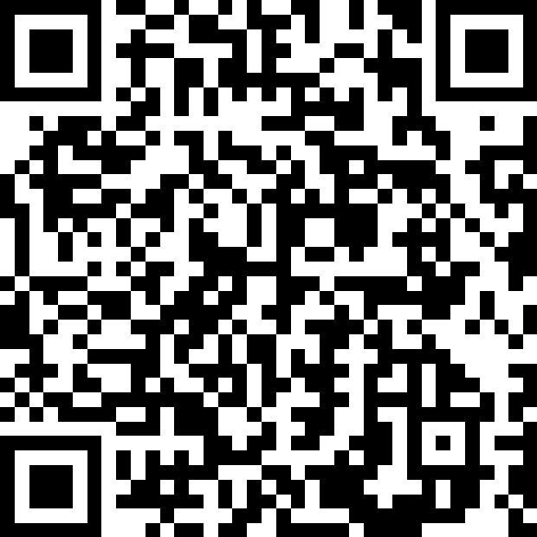
《慢性子裁缝和急性子顾客》教学资料链接
导学案设计 教案设计 教学实录 预习卡设计 活动卡设计 课时测评 课外积累
教学资料
学习工具
生字笔顺演示 课文词语听写 课文原声朗读 课文类文阅读

